Slide 1
PROJEKT
HISTORI

Slide 2
Muzeu Arkeologjik I Durresit
Muzeu Arkeologjik i Durrësit u hap më 13 mars 1951 në qytetin Durrësit dhe është një nga ë hyrje të krahut të majtë ndodhet periudha ilire dhe antike greke në tre fazat e saj, në atë të parë, klasike dhe të vonë. Në pjesën ballore, përtej gjetjeve arkeologjike të përmasave të mëdha që janë vendosur në qendër të muzeut, fillon periudha romake, duke nisur nga ajo e hershme, deri te periudha e ndërtimeve në krahun e djathtë të katit të parë. Në katin e dytë është planifikuar periudha e mesjetës.
Në katin e tretë është menduar të ndërtohet pavijoni i artit islam.
Në oborr përveç objekteve të mëdha ka edhe objekte të periudhës komuniste ku spikat një statujë e Stalinit.
muzetë më të rëndMuzeu i vjetër është inauguruar në mars të vitit 1951. I riu më 13 prill 2002. Muze i përmasave kombëtare. Ka një pavijon të prehistorisë dhe të antikitetit, si dhe pavijonin post-bizantin. Në muze janë ekspozuar rreth 2000 objekte arkeologjike të dala nga nëntoka e qytetit. Në ndërtim është edhe pavijoni i mesjetës.ësishëm në Shqipëri.

Slide 4
Kalaja e Beratit
Kalaja e Beratit eshte ngritur në një kodër 187 metra të lartë, në të majtë të grykës së lumit Osum. Fillimisht, një vendbanim protourban, në shekullin e VII-V p.e.s, si një pikë strategjike e rëndesishme, ajo u shndërrua në qytet kështjellë me mure që arrinin në gjatësi deri në 1.400 metra dhe me një sipërfaqe prej 10 ha. Burimet historike deshmojne se prej këtij viti kalaja e Beratit ka qenë objekt i sulmeve të ndryshme. Në dokumenta të ndryshme historike të kohës gjenden një sërë emrash. Me emrin e lashte Antipatrea përmendet në vitin 216 p.e.s.. Nga romakët u quajt edhe Albanorum oppidium (fortesa e Arberve).Një nga monumentet më të bukur, më të mëdha dhe më të rëndësishëm të historisë dhe kulturës shqiptare është padyshim kalaja e Beratit. Me formën e saj të spikatur në trajtë trekëndëshi ajo ngrihet mbi një kodër të lartë 187 m, e cila ndodhet në bregun e djathtë të lumit Osum, duke dominuar luginën e tij (Hëna Spahiu, Qyteti Iliro-Arbëror i Beratit. Tiranë 1990, fq. 9-11). Në të kaluarën siguria e kësaj kështjelle ka qënë maksimale, sepse projektuesit e saj e ndërtuan pikërisht në këtë kodër ku ana jugore bie thikë mbi Osum, anët lindore dhe perëndimore kanë pjerrësi të madhe ndërsa në anën veriore kodra ulet ëmbël drejt qafës së Biftës, duke siguruar komunikimin. Muret kanë një perimetër prej 1400 m brinja lindore e këtij trekëndëshi është e gjatë 620 m ndërsa dy tjerat janë të barabarta dhe janë të gjata 410 m (Berati, Historia dhe arkitektura Tiranë 1988, fq. 34). Ndryshe nga kështjellat e tjera kalaja e Beratit ka qenë e pajisur me 24 kulla të cilat emërtohen sot me emrin turk TABJE së bashku me muret ato i përkasin periudhave të ndryshme të ndërtimit që nisin qysh nga shekulli IV Pk dhe përfundojnë gjatë kohës së sundimit të Ali Pashë Tepelenës (1813-1821). Brenda sipërfaqes prej 9.6 ha të kalasë ndodhen disa kisha, një pjesë e të cilave rrënojë, Sarajet turke, rrënojat e dy xhamive, sternat e ujit të quajtura Saranxha, sheshi i Sallabandës, sheshi i quajtur fusha e madhe etj. Ndërkohë që pjesën më të madhe të këtij oborrit të brendshëm e zënë një sërë rrugicash, kopshtesh, bacesh dhe shtëpi banimi të cilat përbëjnë lagjen e quajtur kala. Gjithsej ky monument ka katër porta komunikimi. Njëra prej tyre dhe pikërisht ajo që paraqet më shumë interes për shkak të elementeve përbërës të saj është ato e anës juglindore. Pasi kalon në të futesh në një oborr të fortifikuar, ku përpara të del një portë e dytë pikërisht në murin ballor të saj, në anën e djathtë të një harku (Apollon Baçe, qyteti i fortifikuar i Beratit, Monumentet 2, 1971, fq.43-63), ndodhet një monogram me tulla të kuqe që i përket ndërtimeve bizantine të vitit 1204. I ndërtuar ashtu si i gjithë kompleksi mbrojtës nga Despoti i Epirit Mihal I Porta me monogramin në formë kryqi me inicialet M.K. edhe sot ruan po këtë emër “Porta e Mihal Komnenit”

Slide 5
Muzeu Onufri
Muzeu Kombëtar Onufri në Berat është përshtatur në ambientet e Kishës “Fjetja e Shën Mërisë”, në Kalanë e Beratit, që prej 27 shkurtit të vitit 1986. Muzeu mban emrin “Onufri”, njëri prej kryemjeshtrave të pikturës shqiptareisha është rindërtuar në vitin 1797 në lagjen Kala, ka qënë katedralia e qytetit Katedralia është monumenti më përfaqësues i arkitekturës pasbizantine në qytetin e Beratit. Koleksioni i muzeut përbëhet nga 173 objekte të përzgjedhura nga një fond prej mëse 1500 objektesh që i takojnë fondeve të kishave dhe manastireve të Shqipërisë, dhe të qytetit të Beratit, ku 106 janë ikona dhe 67 janë objekte liturgjike, dhe u përket piktorëve ikonografë shqiptarë që kanë krijuar në shekujt XIV – XX: Onufri, Nikolla i biri i Onufrit, Onufër Qiprioti, David Selenica, Kostandin Shpatarakut dhe Çetirët ( Gjergji, Nikolla, Johani, Naumi, Gjergji i riu), dhe të shumë piktorëve të tjerë anonim. Ikonabartësin e katedrales së Beratit e ka gdhëndur mjeshtri Naumi nga Lavdari i Oparit dhe mjeshtër Stefan Barka nga Misrasi i Oparit, në mesin e shekullit të XIX-të.
të shek.XVIMuzeu Kombëtar "Onufri", gjendet në qendër të lagjes së banuar në kalanë mesjetare të qytetit të Beratit. Në të janë përfshirë një fond i pasur ikonografik dhe disa objekte të shërbesës. Muzeu është organizuar në mjediset e kishës së katedrales së Shën Mërisë, që është ndërtuar në vitin 1797, mbi themelet e një kishe më të vjetër me të njëjtin emër. Ky muze mban emrin e piktorit më të shquar shqiptarë të shek. të XVI, Onufrit, i cili ka lënë një fond mjaft të pasur në krijimtarinë ikonografike. Kompleksi muzeal përbëhet nga salla qendrore e kishës, mjedisi i altarit, si edhe nga një sërë mjedisesh ndihmëse njëkatëshe, në anën veriore, dhe dykatëshe, në anën perëndimore. Ndërtimi shquhet për ngritje në lartësi, duke përbërë një variant të rëndësishëm të arkitekturës së kultit në kalimin nga shek. i XVIII- në shek. XIX. Muzeu ka tri salla kryesore, në të cilat janë të ekspozuara veprat më të mira të autorëve që përmendëm më lart si edhe të autorëve të tjerë. Veç ikonave të ekspozuara në mjediset e muzeut, një seri të veçantë përfaqësojnë edhe ikonat e vendosura në ikonostasin e praruar të kishës të cilat janë vepra të piktorit Joan Çetri. Në vitrina janë të ekspozuara edhe disa tekstile dhe objekte metalike, të cilat dëshmojnë për një traditë artizanale të një niveli të lartë të Trevës së Beratit.

Slide 6
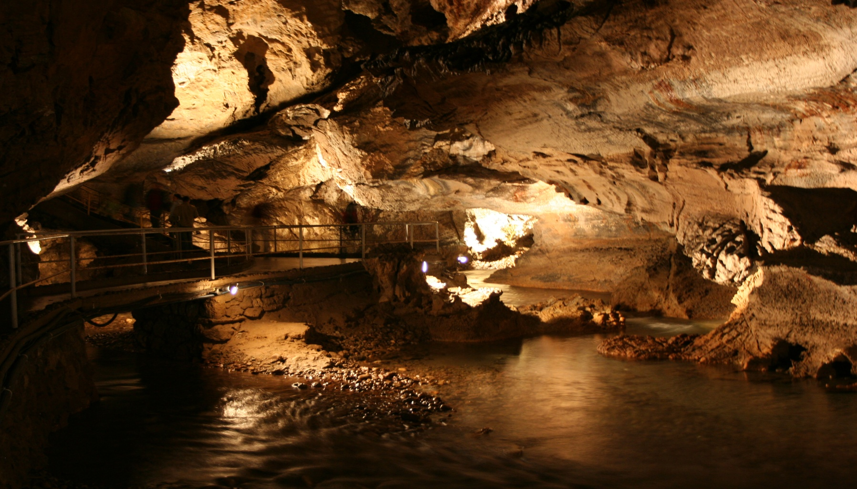
Shtepia ne te shkuaren

Slide 7
Shtepia sot

Slide 8
KLASA E 5B.
PUNOI EMILI CAPI

